Slide 1
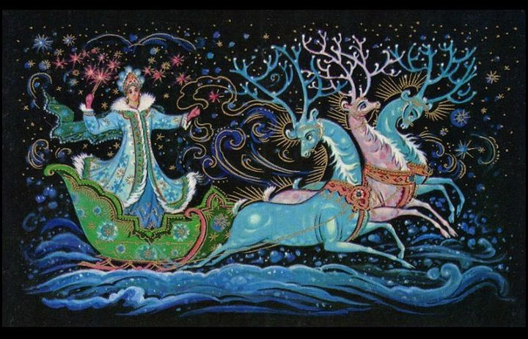
МУНИЦИПАЛЬНОЕ БЮДЖЕТНОЕ УЧРЕЖДЕНИЕ
ДОПОЛНИТЕЛЬНОГО ОБРАЗОВАНИЯ
«ДЕТСКИЙ ЭКОЛОГО-БИОЛОГИЧЕСКИЙ ЦЕНТР»
Иллюстрация к сказке «Снегурочка»
в технике оригами.
Автор.
Парфенова Людмила Федоровна,
педагог дополнительного образования

Slide 3
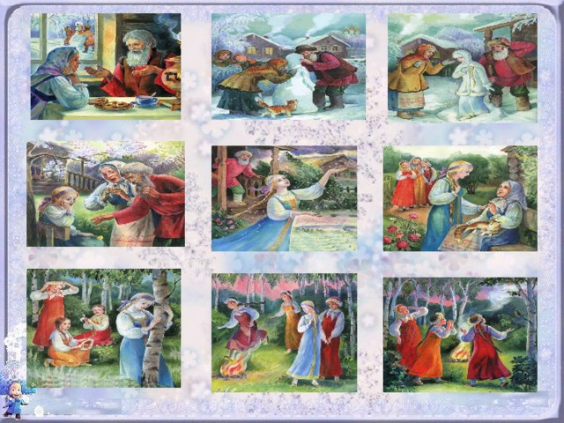

Slide 4
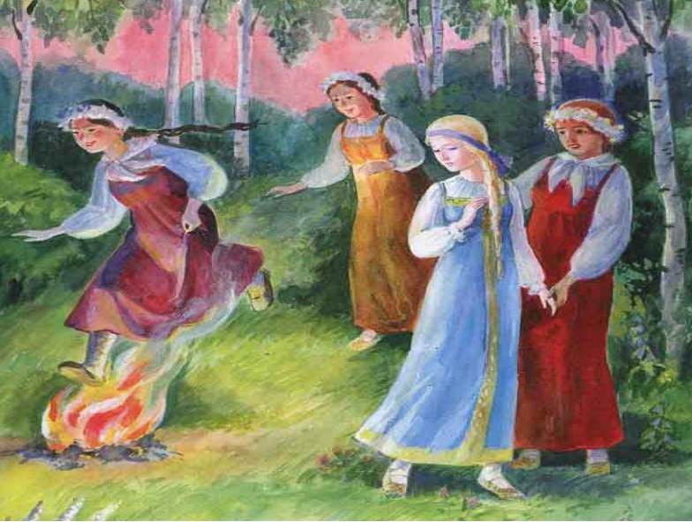

Slide 5
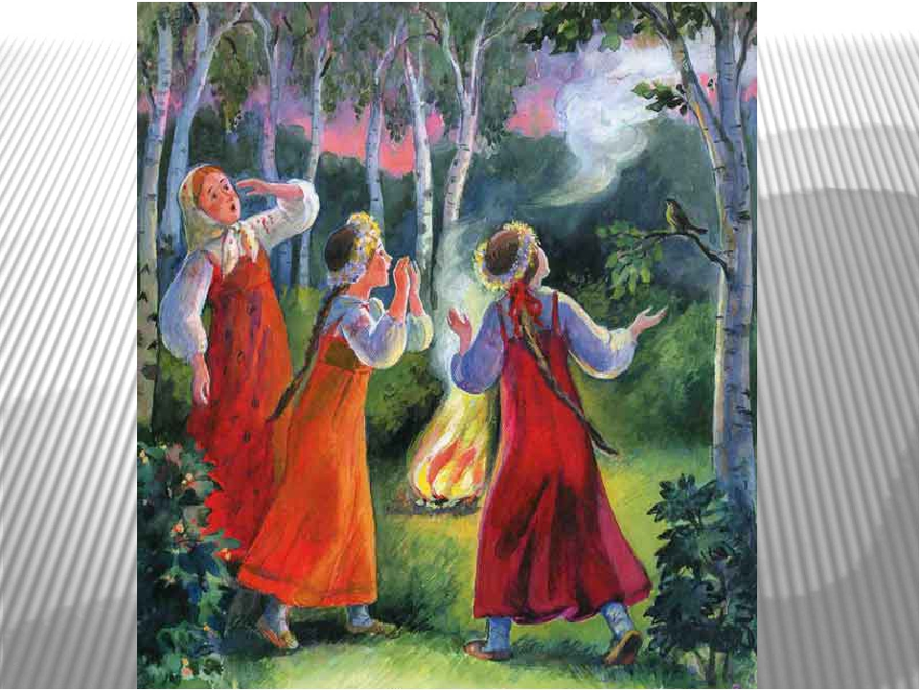

Slide 6
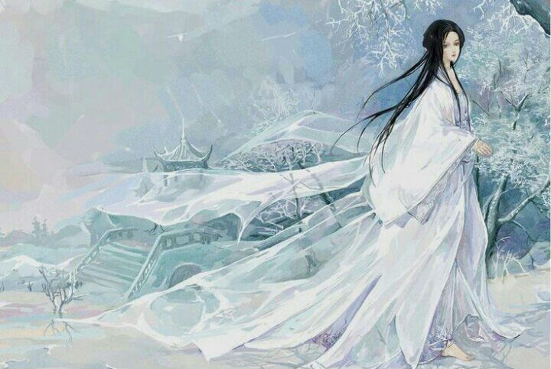
Юки-онна
Поскольку оригами считается классическим японским искусством, интересно найти аналог русской Снегурочки в культуре именно этой страны. И он есть – «Снежная дева» или Юки-онна, фигура, занимающая видное место в национальном фольклоре.

Slide 9
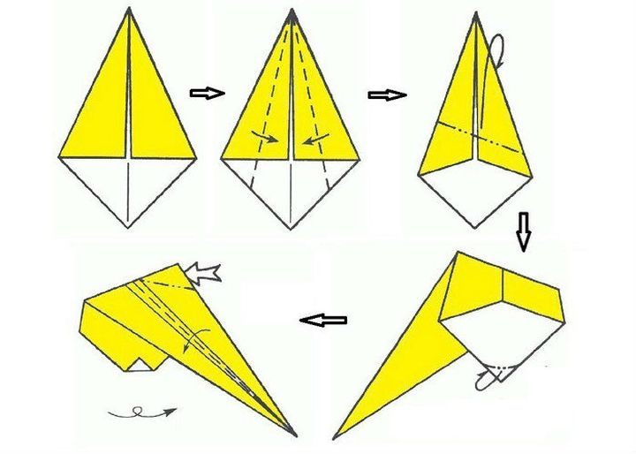

Slide 10
Аннотация: данный мастер-класс предназначен для детей младшего школьного возраста, педагогов дополнительного образования, воспитателей и творческих людей, которые любят создавать красивые поделки своими руками. Цель: Изготовление иллюстрации к сказке «Снегурочка» в технике оригами.
За помощью обращаемся
https://all-origami.ru/origami-snegurochka
Спасибо за внимание!!!

